Slide 1







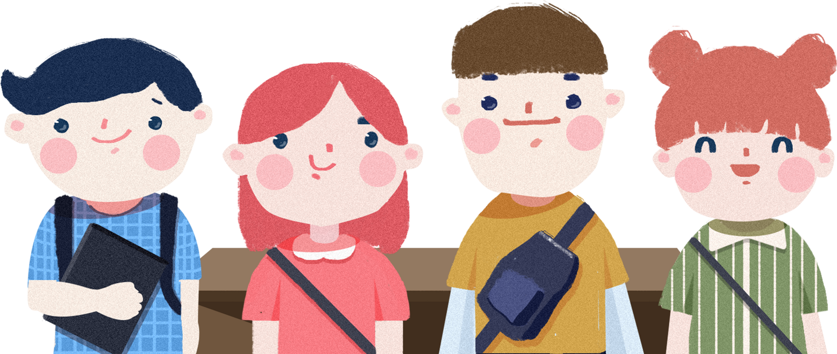


Slide 2





Nhạc nền
BẮT ĐẦU

Slide 3
CÁCH CHƠI
Trò chơi sẽ có 3 câu hỏi trắc nghiệm.
Để trả lời các câu hỏi này, em hãy đưa ra
kí hiệu KÉO - BÚA - BAO chứa đáp án đúng
mà các em tìm được trước lớp nhé!

Slide 4










CÂU 1
Phân số $\frac{5}{7}$ bằng phân số nào dưới đây?
$\frac{10}{12}$
Âm thanh
kiểm tra đáp án
$$\frac{25}{35}$$
$$\frac{15}{14}$$

Slide 5
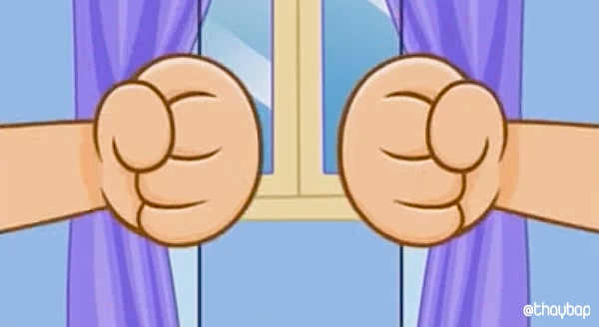

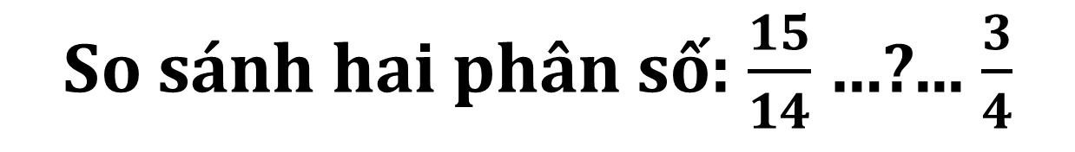
So sánh hai phân số: $\frac{15}{14}$ …?... $\frac{3}{4}$
CÂU 2
>
<
=

Slide 6
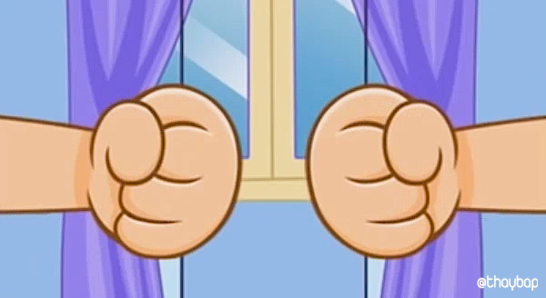




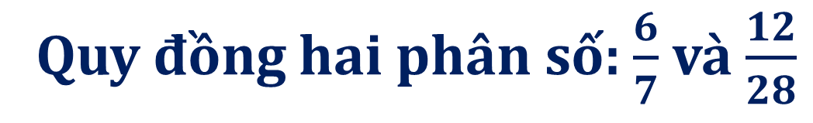
CÂU 3
Quy đồng hai phân số: $\frac{6}{7}$ và $\frac{12}{28}$
$\frac{20}{28}$ và $\frac{14}{28}$;
$\frac{20}{28}$ và $\frac{12}{28}$;
$\frac{24}{28}$ và $\frac{12}{28}$;

Slide 7











(Tiết 3)

Slide 8


Slide 9
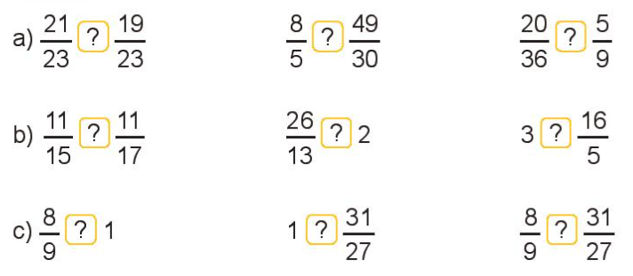
1
>; <; =
>
<
=
>
=
<
<
<
<

Slide 10
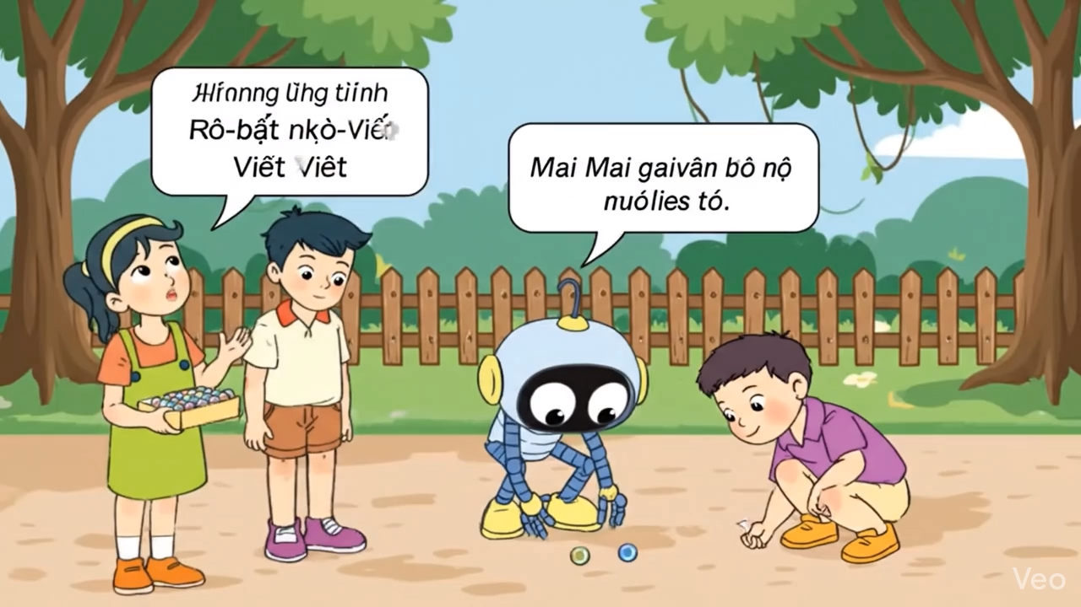

Slide 11
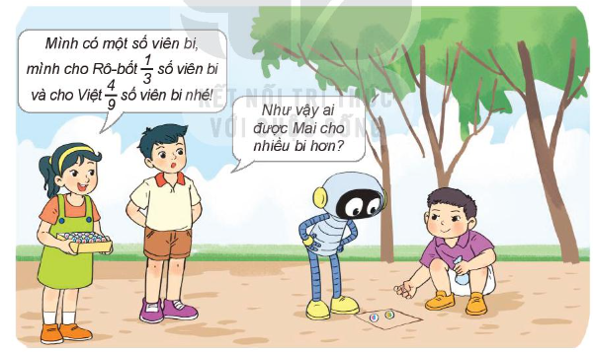
2
Đ, S?
a) Rô-bốt nói: Mình được Mai cho nhiều bi hơn Việt
b) Việt nói: Mình được Mai cho nhiều bi hơn Rô-bốt
S
?
?
Đ

Slide 12
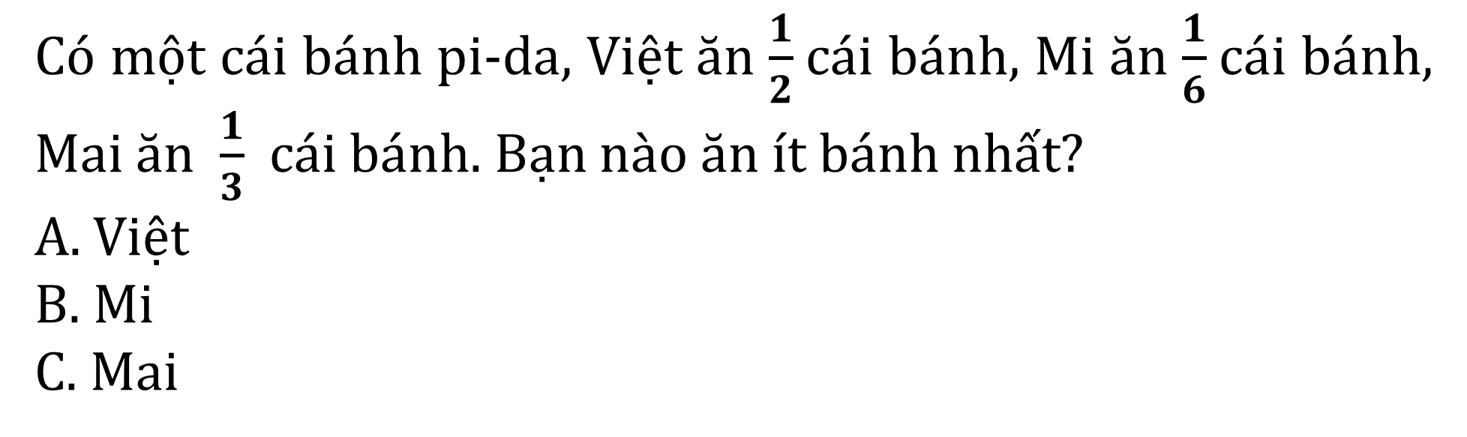
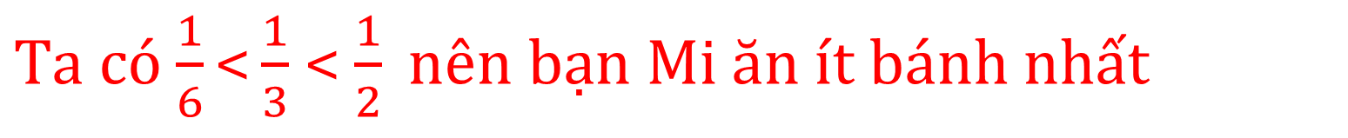
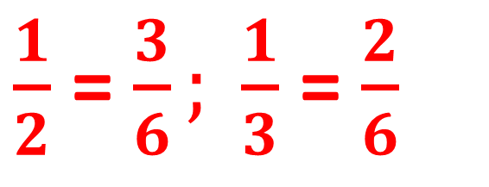
3
Chọn câu trả lời đúng
Có một cái bánh pi-da, Việt ăn $\frac{1}{2}$cái bánh, Mi ăn $\frac{1}{6}$cái bánh, Mai ăn $\frac{1}{3}$ cái bánh. Bạn nào ăn ít bánh nhất?
A. Việt
B. Mi
C. Mai
$\frac{1}{2}$ = $\frac{3}{6}; \frac{1}{3}$ = $\frac{2}{6}$
$Ta có$ $\frac{1}{6}\text{<}\frac{1}{3}$ < $\frac{1}{2} nên bạn Mi ăn ít bánh nhất$

Slide 13
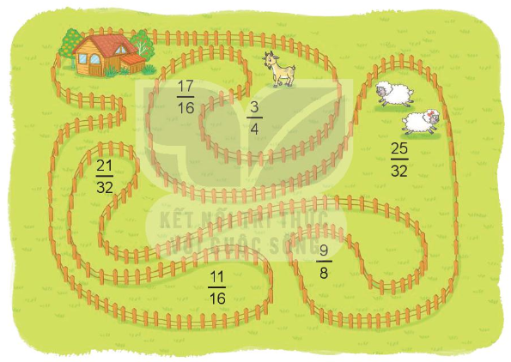
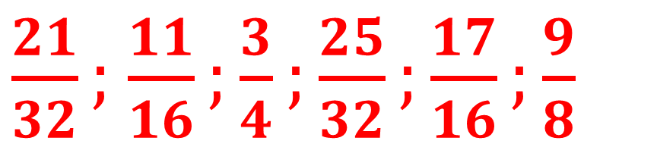
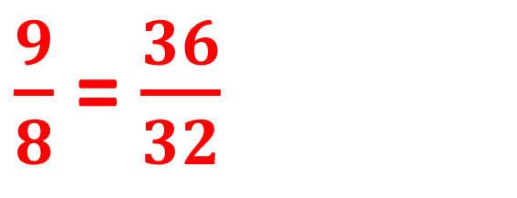
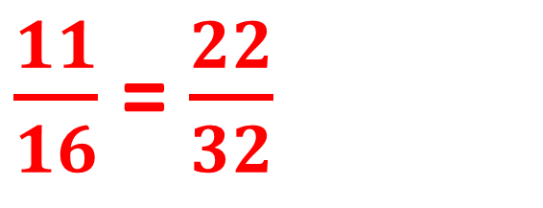
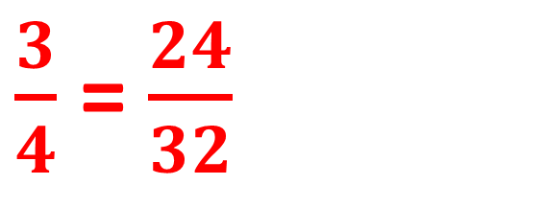
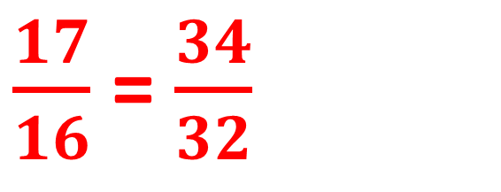
4
Hãy sắp xếp các phân số ở trong hàng rào theo thứ tự từ bé đến lớn.
Chọn mẫu số chung là 32
$\frac{17}{16}$ = $\frac{34}{32}$
$\frac{3}{4}$ = $\frac{24}{32}$
$\frac{11}{16}$ = $\frac{22}{32}$
$\frac{9}{8}$ = $\frac{36}{32}$
Vậy các phân số ở trong hàng rào theo thứ tự từ bé đến lớn là:
$\frac{21}{32};$ $\frac{11}{16};\frac{3}{4};\frac{25}{32};\frac{17}{16};\frac{9}{8}$

Slide 14
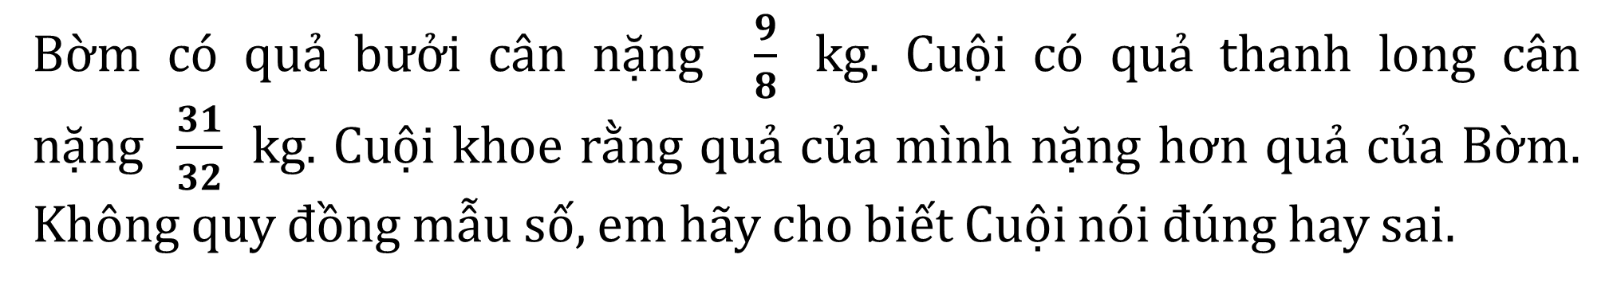
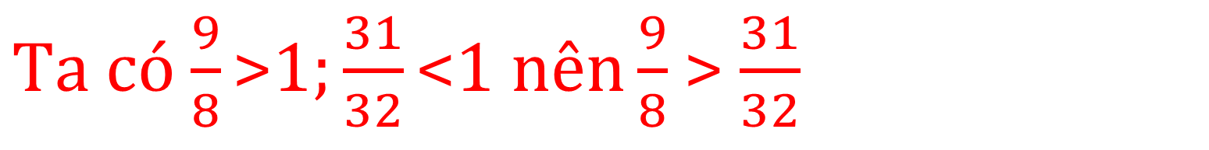
5
Đố em
Bờm có quả bưởi cân nặng $\frac{9}{8}$ kg. Cuội có quả thanh long cân nặng $\frac{31}{32}$ kg. Cuội khoe rằng quả của mình nặng hơn quả của Bờm. Không quy đồng mẫu số, em hãy cho biết Cuội nói đúng hay sai.
$Ta có$ $\frac{9}{8}\text{>}1;\frac{31}{32}\text{<}1 nên\frac{9}{8}$ > $\frac{31}{32}$
$$Vậy Cuội nói sai$$

Slide 15

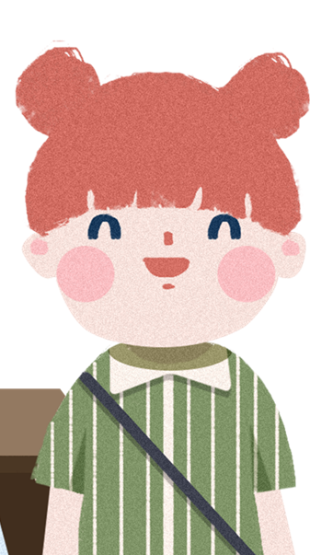

DẶN DÒ
- Ôn lại bài cũ.
- Chuẩn bị bài mới

Slide 16

TOÁN

Slide 17
LỜI CẢM ƠN
Chân thành cảm ơn quý thầy cô đã sử dụng tài liệu. Mong quý thầy cô sử dụng tài liệu nội bộ và không chia sẻ đi các trang mạng xã hội nhé!
Mong rằng tài liệu này sẽ giúp quý thầy cô gặt hái được nhiều thành công trong sự nghiệp trồng người.
Lớp 5 tới em có tiếp tục soạn Kết nối tri thức và Cánh diều. Rất mong được đồng hành cùng quý thầy cô tới hết lớp 5.
Trong quá trình soạn bài có lỗi nào mong quý thầy cô phản hồi lại Zalo hoặc FB giúp em.
Zalo duy nhất của em: 0972.115.126 (Hương Thảo). Các nick khác ngoài nick này đều là giả mạo.
Facebook: https://www.facebook.com/huongthaoGADT

